Slide 1


使用React构建前端通用组件库
主持人：任万春
部门：BDX

Slide 2

目录
1. 为什么要构建前端通用组件库
2. 前端通用组件库都需要哪些组件
3. react通用组件库的代码结构组织
4. 使用npm和webpack管理自动化流程
5. 组件的开发
6. 组件的使用文档与示例代码
7. 在前端业务系统中使用通用组件
Notes:
需包含如下内容：个人介绍/入职时间/所在项目组/职能职责

Slide 3
1. 为什么要构建前端通用组件库
核心原因
对常用的UI组件进行抽象，降低业务人员的工作量
其他原因
将组件库与业务代码分开，便于通用组件的发布，升级和维护
业务代码的结构将更为清晰
对常用组件的高度抽象，能适用于多个产品组
Notes:
需包含如下内容：个人介绍/入职时间/所在项目组/职能职责

Slide 4
2. 前端通用组件库都需要哪些组件
布局组件 上下布局，左右布局…
展示型元素
按钮，进度条，表格…
Form组件
文本输入框，单选框，多选框，滑块，数量选择，单选按钮，复选按钮…
Notes:
需包含如下内容：个人介绍/入职时间/所在项目组/职能职责

Slide 5
2. 前端通用组件库都需要哪些组件
提示组件 弹出式提示，悬浮提示…
导航组件
水平菜单，垂直菜单，分页，tab页，面包屑导航…
交互类型组件
下拉，模态窗口，顶部固定，树，右键菜单…
Notes:
需包含如下内容：个人介绍/入职时间/所在项目组/职能职责

Slide 6
3. react通用组件库的代码结构组织
project
- build 开发环境打包目录
- dist 生产环境打包目录
- example 示例代码目录
- node_modules npm第三方工具包
- src 项目源码
- .gitignore git忽略规则文件
- build-dev.bat 开发环境打包，windows
- build-dev.sh 开发环境打包，linux

Slide 7
3. react通用组件库的代码结构组织
project
- build-prod.bat 开发环境打包，windows
- build-prod.sh 开发环境打包，linux
- install.bat npm依赖包安装脚本，windows
- install.sh npm依赖包安装脚本，linux
- package.json 项目npm配置文件
- readme.md 项目介绍
- webpack.config.js 开发环境打包，windows

Slide 8
4. 使用npm和webpack管理自动化流程
NPM(Node Package Manager)是Node的包管理工具，我们在项目开发中会使用大量的NPM包，这些NPM包有些是直接与前端代码逻辑相关的（例如React，Backbone，Echarts），有些是一些辅助工具（例如Webpack及其附属工具）。对于这些工具包，我们统一使用NPM的配置文档package.json进行管理。

Slide 9
4. 使用npm和webpack管理自动化流程
属性 | 作用
name | 项目名称
version | 项目版本
description | 项目的描述和介绍信息
main | 项目的入口文件
scripts | 可用来执行的脚本。 build-dev:以测试模式进行webpack打包 build-prod:以生产模式进行webpack打包 在scripts中配置的脚本，可在命令行中通过npm run scriptname的方式运行，例如npm run start
keywords | 项目的关键字，可用字符串或者字符串数组描述
contributors | 项目的代码贡献者

Slide 10
4. 使用npm和webpack管理自动化流程
devDependencies：项目开发时所依赖的npm包，配置此项后在命令行输入npm install即可完成项目依赖的npm包的安装
名称 | 作用
babel-core | Babel的核心库，babel可对es2015和jsx进行转码，转换为浏览器可执行的es5代码
babel-loader | Webpack加载器,用来加载babel工具
babel-preset-es2015 | Babel支持的es2015特性集合
babel-preset-react | Babel支持的react jsx语法
backbone | Backbone库
classnames | 对类名进行控制的工具
clean-webpack-plugin | Webpack插件，用来清除文件
css-loader | Webpack加载器，用来处理css代码
exports-loader | Webpack加载器，用来将不符合commonjs规范的代码导出为commonjs 模块
extract-text-webpack-plugin | 用来对文件内容进行提取，一般用来单独提取css文件
file-loader | Webpack加载器，用来对文件进行处理
imports-loader | Webpack加载器，用来加载css文件

Slide 11
4. 使用npm和webpack管理自动化流程
less | Less工具，用来将less转换为css
less-loader | Webpack加载器，用来处理less代码
react | React框架
react-dom | React的dom工具
react-hot-loader | Webpack加载器，用来实现代码热插拔，即修改代码后不需要刷新浏览器即可实现页面刷新
style-loader | Webpack加载器，用来处理style元素的样式
transfer-webpack-plugin | Webpack插件，用来对目录进行复制移动
url-loader | Webpack加载器，用来对代码中的url进行处理
webpack | Webpack工具

Slide 12
4. 使用npm和webpack管理自动化流程
Webpack配置分为entry，output，resolve，module，plugins五大部分。
var webpackConfig,
path = require('path'),
webpack = require('webpack'),
UglifyJsPlugin = webpack.optimize.UglifyJsPlugin,
ExtractTextPlugin = require("extract-text-webpack-plugin"),
CleanWebpackPlugin = require("clean-webpack-plugin");
/* entry */
var entry = {
main:"./src/terseui.js"
};
/* entry */

Slide 13
4. 使用npm和webpack管理自动化流程
/* resolve */
var resolve = {
extensions:["",".js",".jsx"],
alias: {
root: path.join(__dirname, "src")
}
};
/* resolve */

Slide 14
4. 使用npm和webpack管理自动化流程
/* externals */
var externals = [
{
'react': {
root: 'React',
commonjs2: 'react',
commonjs: 'react',
amd: 'react'
}
},
{
'react-dom': {
root: 'ReactDOM',
commonjs2: 'react-dom',
commonjs: 'react-dom',
amd: 'react-dom'
}
}
];
/* externals */

Slide 15
4. 使用npm和webpack管理自动化流程
/* output */
//生产环境
var outputProd = {
library: 'TerseUI',
libraryTarget: 'umd',
filename: 'terseui.min.js',
path:__dirname+"/dist"
};
//开发测试环境
var outputDev = {
library: 'TerseUI',
libraryTarget: 'umd',
filename: 'terseui.js',
path:__dirname+"/build"
};
/* output */

Slide 16
4. 使用npm和webpack管理自动化流程
var lessExtractLoader = {
test: /\.(less|css)$/,
loader: ExtractTextPlugin.extract("style-loader", "css-loader!less-loader",{
publicPath:'../'
}),
exclude: /node_modules/
};
var urlLoader = {
test: /\.(png|jpg|gif)$/,
loader: 'url-loader',
exclude: /node_modules/,
query: {
limit: 8192,
name:'images/[name].[ext]'
}
};
/* loaders */
/* loaders */
var babelLoader = {
test: /\.jsx?$/,
loader: 'babel',
exclude: /node_modules/,
query: {
presets: ['react', 'es2015']
}
};
var lessLoader= {
test: /\.(less|css)$/,
loader: "style-loader!css-loader!less-loader",
exclude: /node_modules/
};

Slide 17
4. 使用npm和webpack管理自动化流程
cleanWebpackPlugin = new CleanWebpackPlugin(['build'],{
root:path.resolve(__dirname),
verbose:true
}),
cleanWebpackPluginProd = new CleanWebpackPlugin(['dist'],{
root:path.resolve(__dirname),
verbose:true
}),
definePlugin = new webpack.DefinePlugin({
'process.env': {
NODE_ENV: JSON.stringify(process.env.NODE_ENV),
}
});
/* plugins */
/* plugins */
//代码压缩与混淆
var ugligyJsPlugin = new UglifyJsPlugin({
compress:{
warnings:false
}
}),
//提取css文件
extractTextPluginDev = new ExtractTextPlugin("terseui.css"),
extractTextPluginProd = new ExtractTextPlugin("terseui.min.css"),

Slide 18
5. 组件的开发
require('./reset.less');
var TerseUI = {};
TerseUI.FormGroup = require('./form/formgroup/formgroup.jsx');
TerseUI.Input = require('./form/input/input.jsx');
TerseUI.Textarea = require('./form/textarea/textarea.jsx');
TerseUI.TipBox = require('./tipbox/tipbox.jsx');
TerseUI.Select = require('./form/select/select.jsx');
TerseUI.Scroll = require('./scroll/scroll.jsx');
TerseUI.Frame={};
TerseUI.Frame.DataGrid = require('./oldframe/datagrid/datagrid.jsx');
TerseUI.Frame.LeftRight = require('./oldframe/layout/leftright/leftright.jsx');
TerseUI.Frame.Shrink = require('./oldframe/layout/shrink/shrink.jsx');
TerseUI.Frame.UpDown = require('./oldframe/layout/updown/updown.jsx');
TerseUI.Frame.PageTool = require('./oldframe/pagetool/pagetool.jsx');
TerseUI.Frame.modalHelp = require('./oldframe/modal/modalHelp.jsx');
TerseUI.Frame.Dialog = require('./oldframe/dialog/dialog.jsx');
TerseUI.Frame.LoadDialog = require('./oldframe/loaddialog/loaddialog.jsx');
module.exports = TerseUI;

Slide 19
5. 组件的开发
名空间的使用：
为所有jsx文件中的classNames添加名空间前缀
为所有less文件中的规则添加名空间前缀
用途：
避免命名冲突，便于修改
constant.js
const NAMESPACE = 'ts';
const addNamespace = function(className){
return (NAMESPACE?NAMESPACE+'-':'')+className;
};
base.less
@namespace:ts;

Slide 20
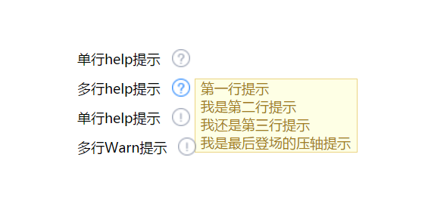
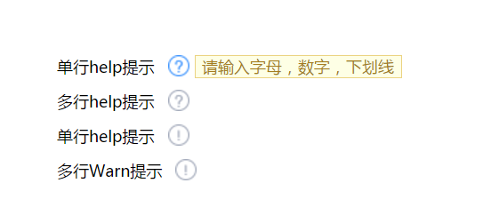
5. 组件的开发
TipBox
文件结构组织：
-src
- tipbox
-images
-tipbox.jsx
-tipbox.less

Slide 21
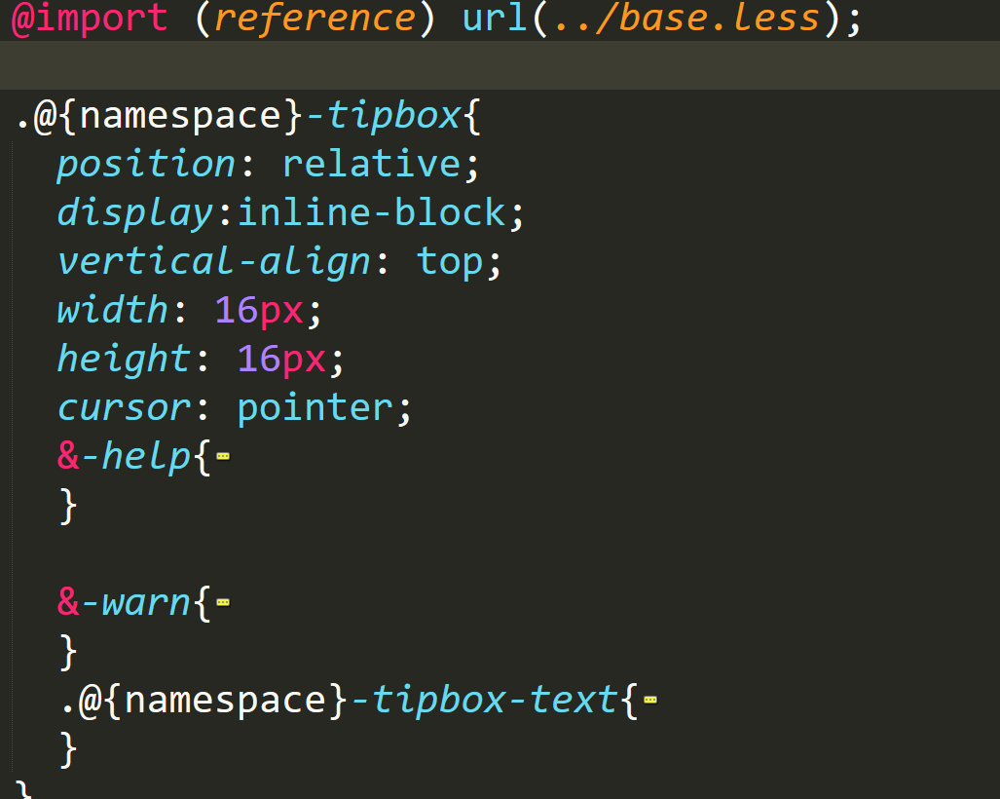
5. 组件的开发

Slide 22
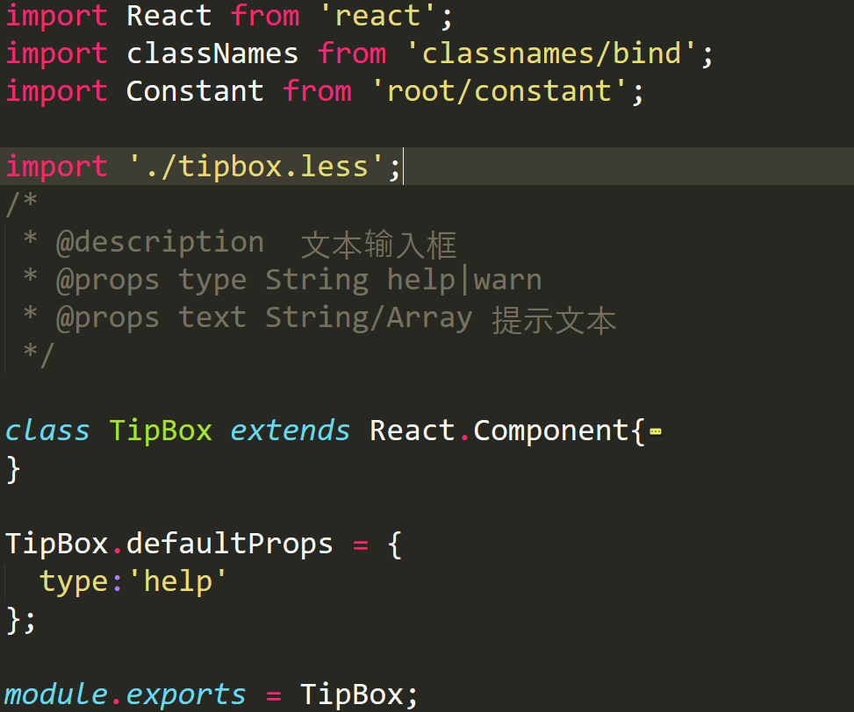
5. 组件的开发

Slide 23
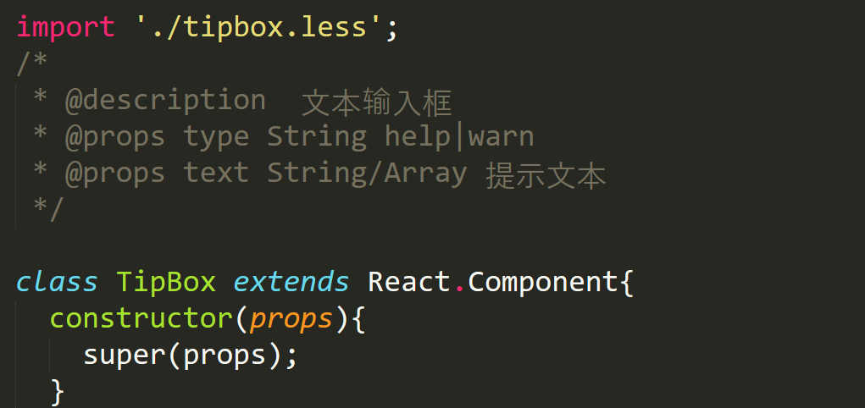
5. 组件的开发

Slide 24
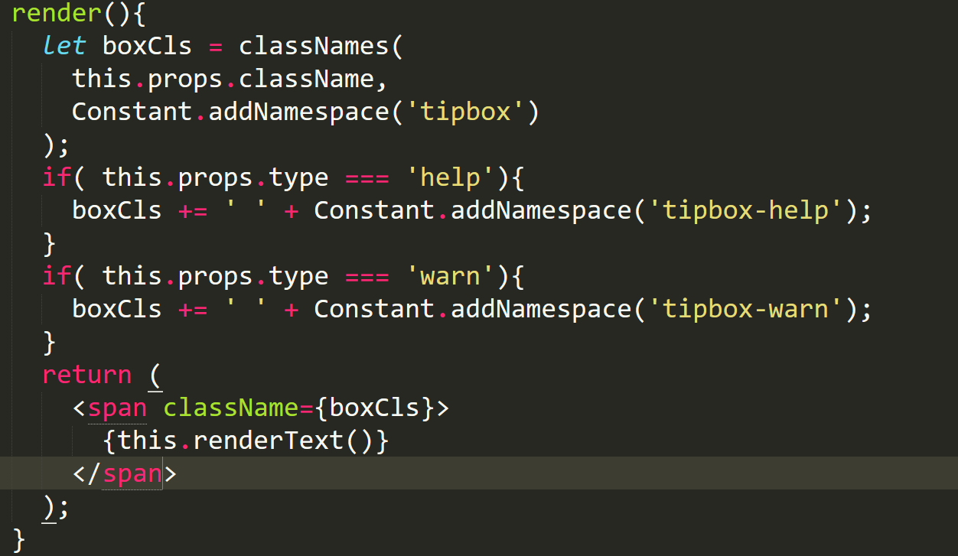
5. 组件的开发

Slide 25
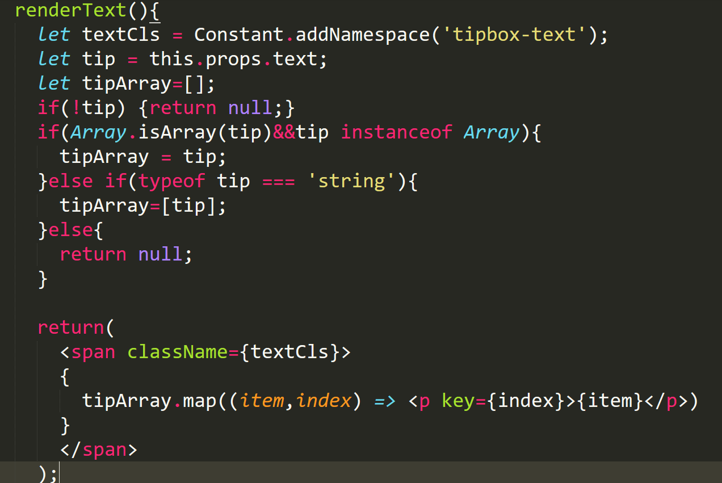
5. 组件的开发

Slide 26
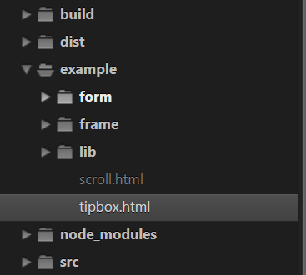
6. 组件的使用文档与示例代码
示例文件结构：
示例代码要求：
所有props都要有使用示例
所有支持的方法都要有使用实例

Slide 27
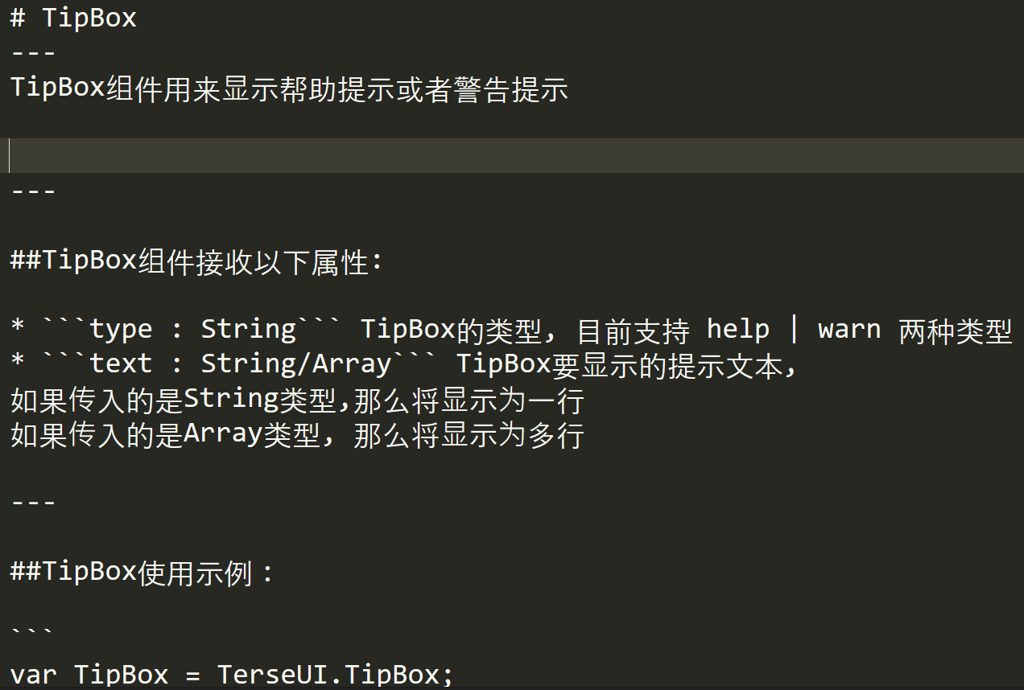
6. 组件的使用文档与示例代码
使用markdown编写使用文档

Slide 28
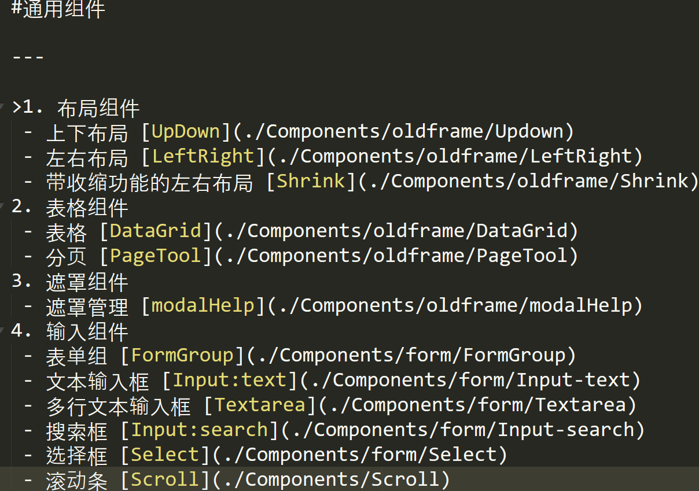
6. 组件的使用文档与示例代码
使用markdown建立使用文档的索引

Slide 29
7. 在前端业务系统中使用通用组件
1. 使用script标签引入
<script src="../build/terseui.js"></script>
var TipBox = TerseUI.TipBox;
2. 使用webpack的模块化引入
在webpack.config.js中做相应配置：
resolve:{
alias:{
terseui:path.join(__dirname,'lib/terseui.js')
}
}
使用：
var TerseUI = require(“terseui”);
Var TipBox = TerseUI.TipBox;

Slide 30



